Slide 1
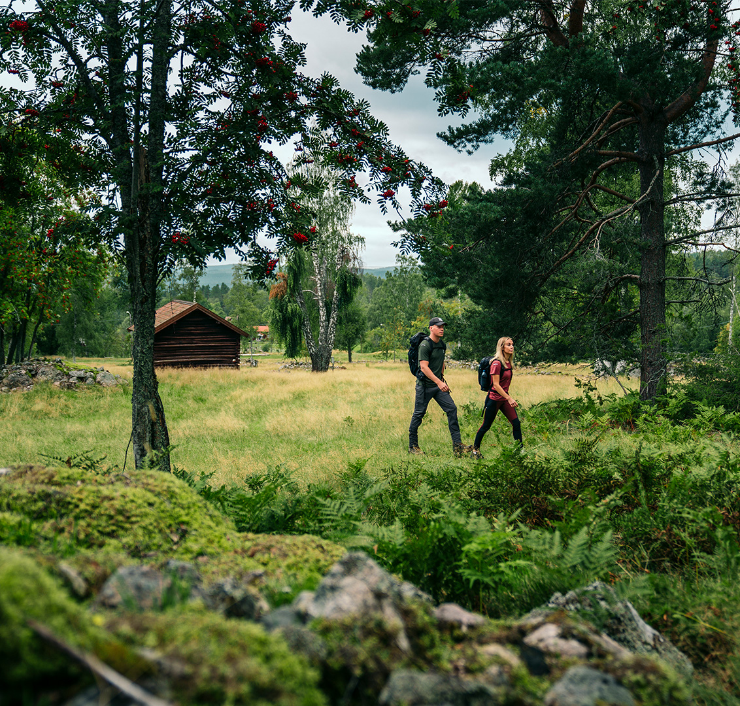

Tre benhårda argument för att investera i kvalitetssäkrade vandringsleder:
Förbättrad folkhälsa:
Högre livskvalitet och sparad sjukvård
Ökad lokal turism:
en krona ut är tio kronor in
Attraktivare kommun/region: företagsetablering arbetstillfällen inflyttning

Slide 2
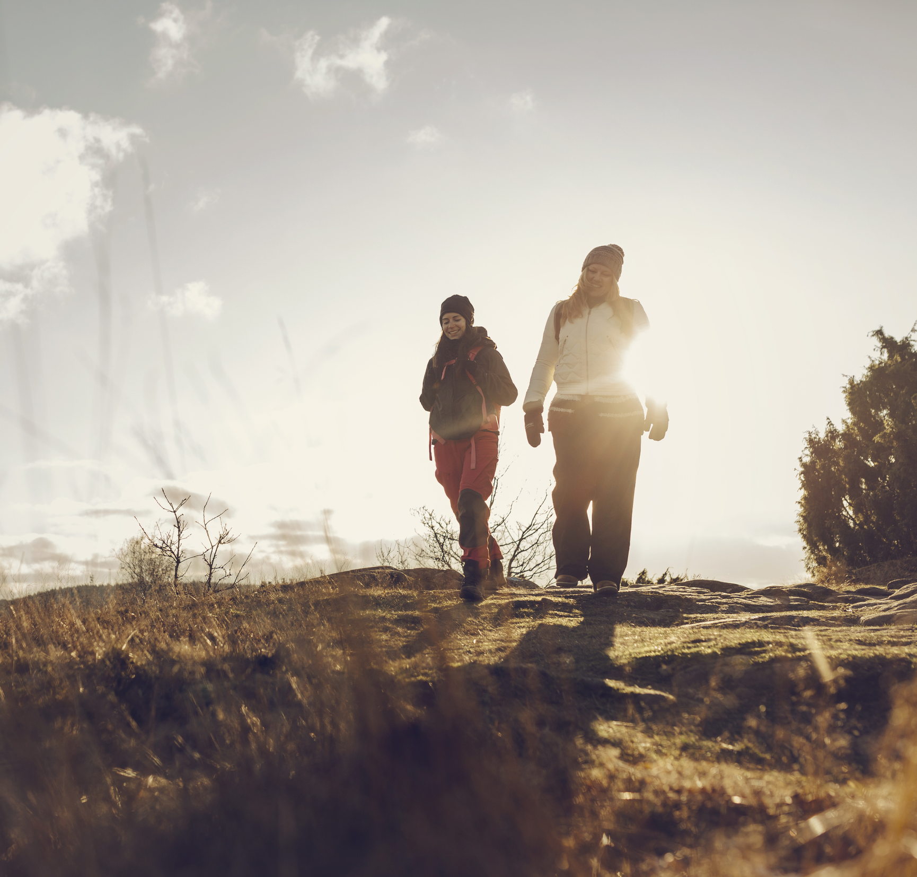
1. Förbättrad folkhälsa: vår kanske viktigaste sparplattform
Allt fler vill vandra:
enkelt, tillgängligt och ”billigt”
Vandring är hälsa:
stärker fysiskt och psykiskt välmående
Vandringsleder och idrottsanläggningar:
båda viktiga, en enklare
Friskare människor:
ovärderligt

Slide 3
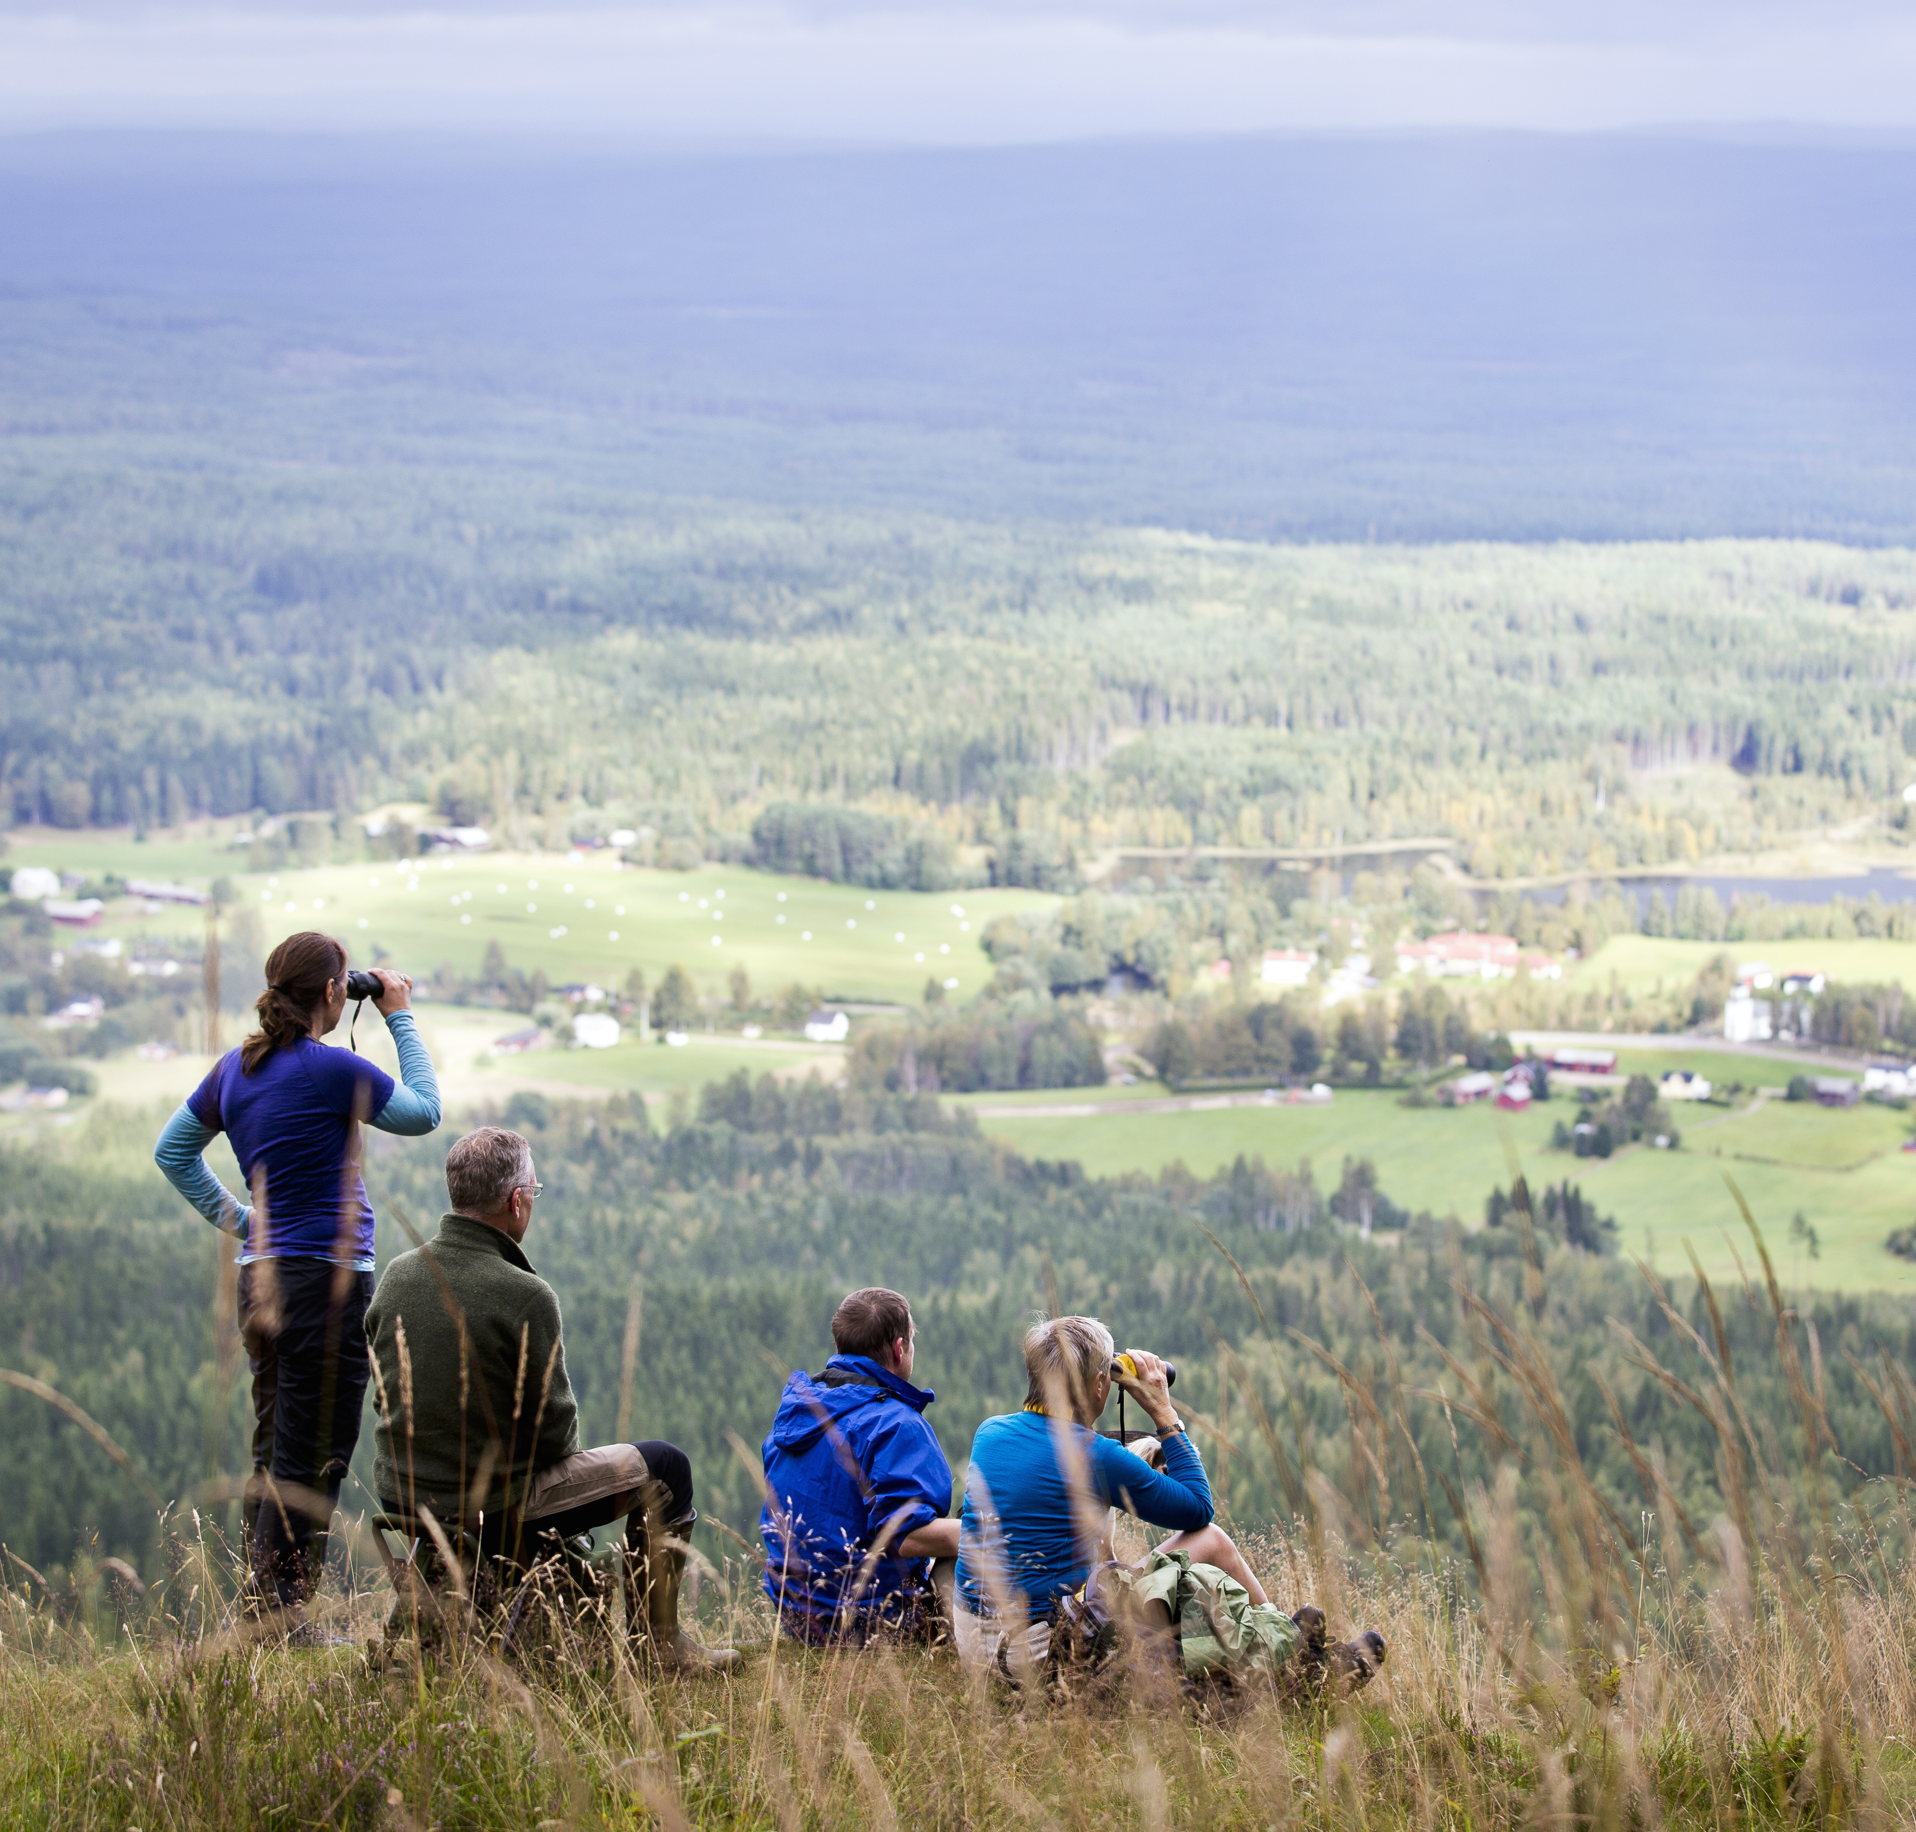
2. Världens hetaste turism ger just nu tio gånger pengarna
Sverige ökar:
rekordmånga ute på lederna
Världens hetaste äventyrsaktivitet:
hiking/trekking/walking
Finska vandringsleder:
10 euro tillbaka per investerad euro
Skottland: 1 pund ut = 7 pund
tillbaka (socialt, sjukvård, turism)

Slide 4
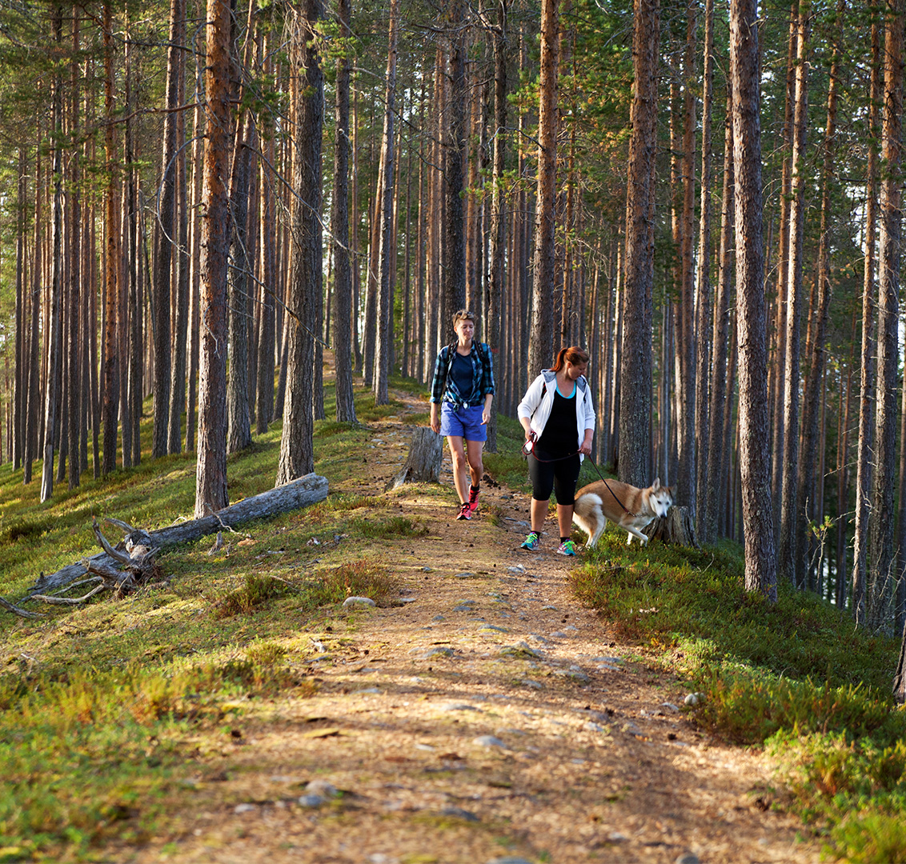
3. Vandringsleder sätter kommuner och regioner på kartan
Vandringleder som resurs
Livskvalitet och stolthet
för lokalbefolkning
Social hållbarhet – gemenskap
och engagemang
Miljömässigt hållbar
turism/fritidsaktivitet
Stärker kommunens varumärke – företagsetablering och inflyttning

Slide 5
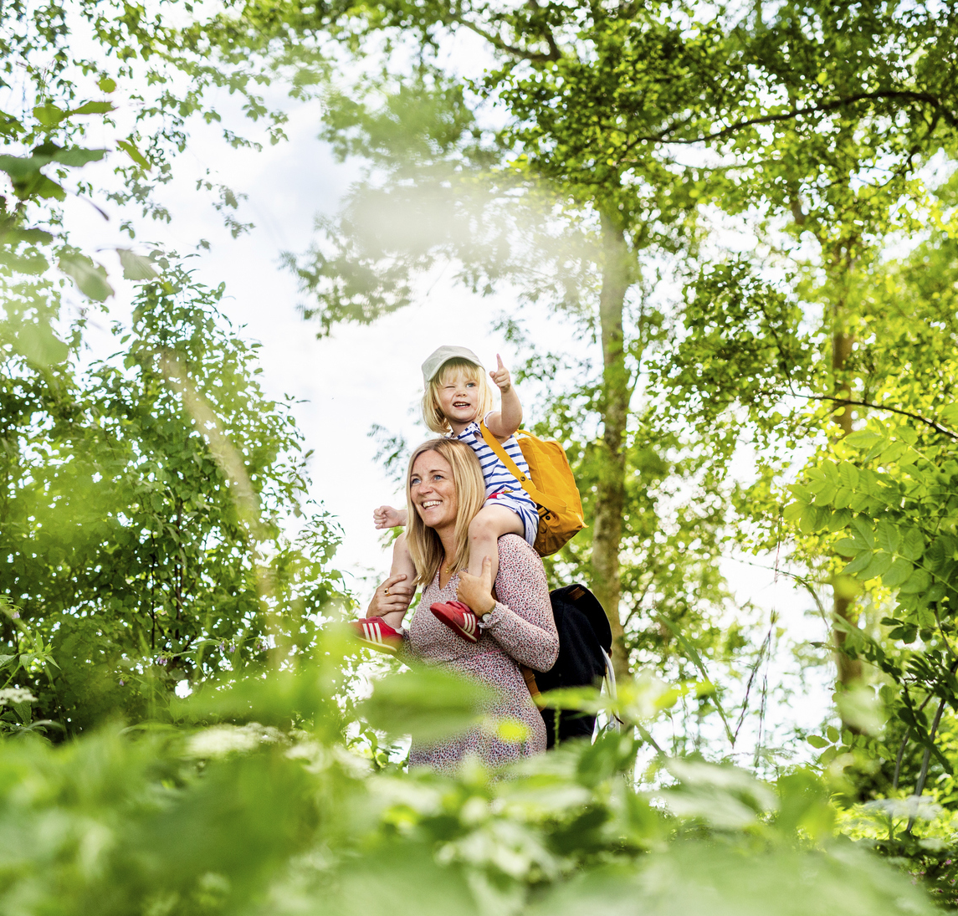
Summa summarum:
Att investera i kvalitetssäkrade vandringsleder är att investera i en plattform för
förbättrad folkhälsa, högre livskvalitet och lägre tryck på sjukvården.
turism, jobbtillfällen och sysselsättning.
social hållbarhet, företagsetablering och inflyttning.

Slide 6





Alla källor finns på:
ramverkvandring.se

Slide 7

Tack!

